Slide 1
基督的救贖
Notes:
親愛的同學與朋友們，歡迎你們來到這裡，今天要與大家分享一個我們在座的每一位都需要的主題：基督的救贖。
為什麼每一個人都需要呢？有人可能會說，只有基督徒才需要吧！
沒有問題，那現在由我帶你們來看為什麼每一個人都需要！

Slide 2
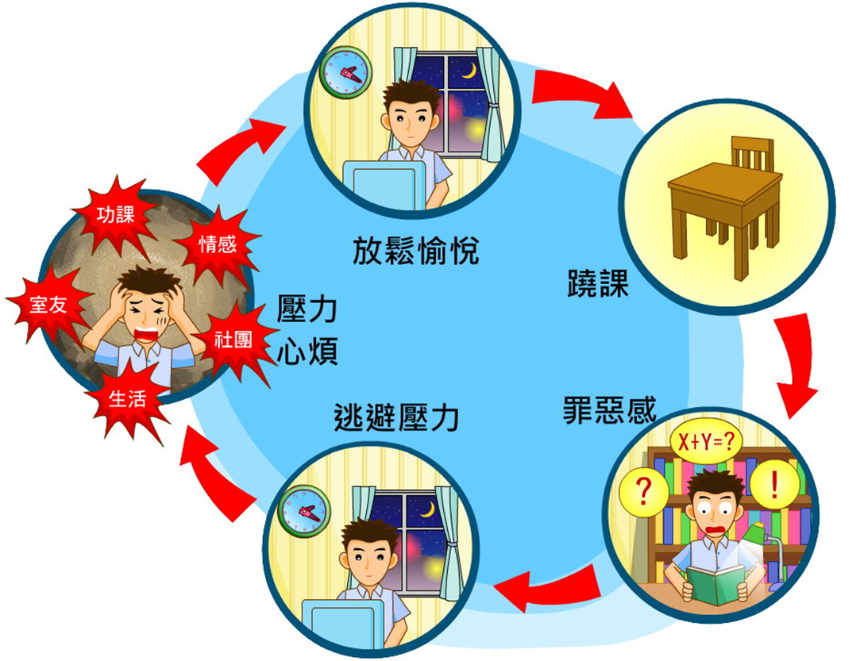
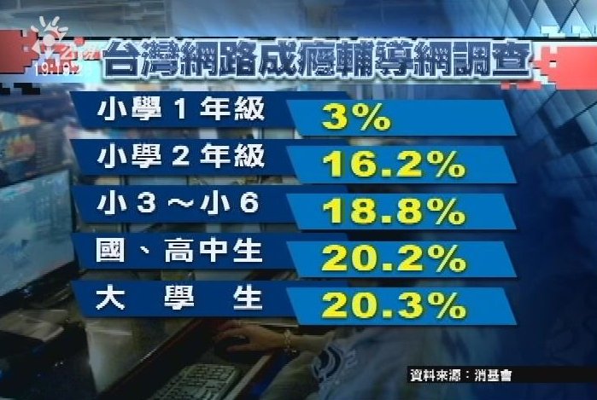

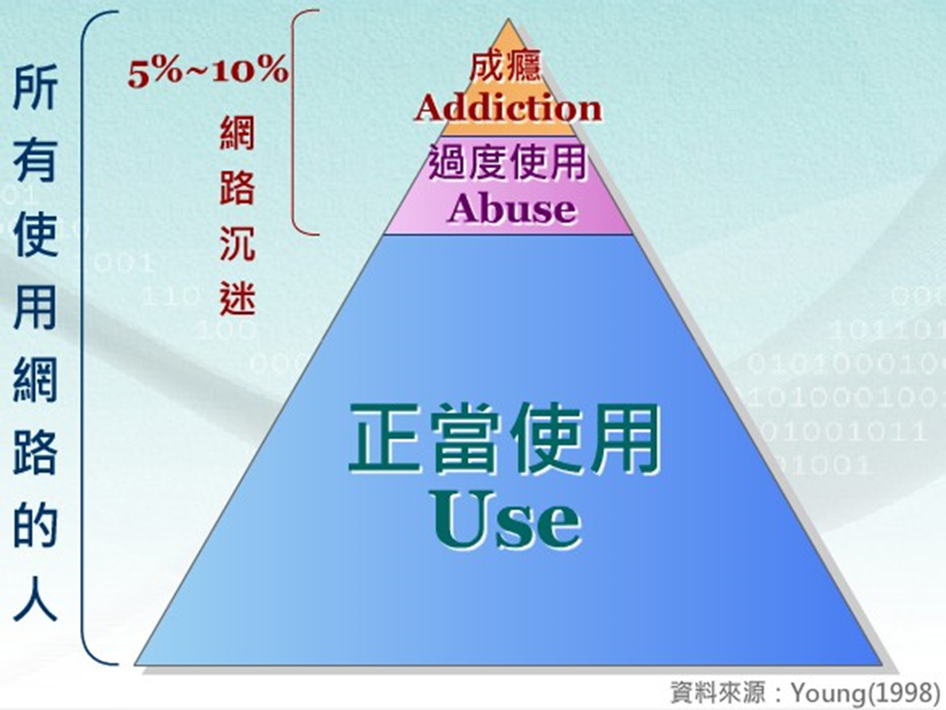
Notes:
首先，我們先來看現在的人網路的使用情形：根據統計，所有網路使用者，其中就有5~10%的人有網路沉迷的情形，像是沒辦法控制自己使用網路的時間，一上網便無法停下來，並且上網時間要一次比一次久才能覺得心滿意足，而且若是想要上網時，卻沒有辦法上網，比如找不到有網路 的地方，或是所在地方的網路系統壞掉，他就會變得焦躁不安、易怒、沮喪。
另外，台灣網路成癮輔導網調查各種學齡層網路使用情形，其中是以大學生的網路使用率佔最高。
這張圖可以呈現大學生使用網路頻率高的原因：
有些大學生遇到功課、情感、室友、社團、生活各方面的問題，導致壓力大、心情煩悶，藉著上網去抒解情緒。但是上網時間往往會超過預期很多，嚴重地影響到日常生活作息，只好蹺課。缺課幾次後，雖然也覺得心理不安，想回去上課，卻又發現聽不懂老師在說什麼，跟不上進度，心裡更加焦急不安。這時如果沒有同學可以求助，又只好上網去發洩情緒、抒解焦慮，逃避壓力。
久而久之，就導致惡性循環，變成網路沉迷了。
有些大學生網路沉迷嚴重到二一，甚至念到大三大四還因此遭到退學。
在座的同學或是你們身旁的人，是不是就有類似的經驗呢？

Slide 3

立志爲善由得我，只是行出來由不得我 羅七18
我是個苦惱的人！誰要救我脫離那屬這死的身體？ 羅七24
我所願意的，我並不作；我所恨惡的，我倒去作 羅七15
Notes:
聖經中也有提到這樣兩難的情形：
請我們一同讀羅馬書七章18節：立志爲善由得我，只是行出來由不得我。
15節 : 我所願意的，我並不作；我所恨惡的，我倒去作。
我們都曾立志作好學生，也立志作好哥哥、好女兒，但結果總是做不出來。
就像這裏說，’我是個苦惱的人！誰要救我脫離那屬這死的身體？’

Slide 4
人的二重難題
沒有人願意貪婪、嫉妒、兇殺；
沒有人願意自誇、狂傲、欺詐；
沒有人願意暴躁、邪淫、縱欲；
沒有人願意怨天、尤人、咒詛。
罪行
罪性
罪人
Notes:
自古以來，不論人生於何種文化，總是會遇到這兩個問題。這兩個問題就是人外面的罪行和裏面的罪性，使人構成為罪人。
雖然在人裡面的確有真、善、美、智、仁，勇等美德。然而，我們必須認識在人裏面還有“惡性”。
我們沒有一個人願意貪婪、嫉妒、兇殺，沒有人願意自誇、狂傲、欺詐；沒有人願意暴躁、邪淫、縱欲；沒有人願意怨天、尤人、咒詛。…但是，我們卻無法脫離這些“惡性”。這個“惡性”，聖經稱之爲：罪。罪在人裏面，使人有一個傾向，拖引人去發脾氣、自傲。這樣的情形是不是在你我身上常常發生呢？

Slide 5

死亡
靈
背叛
魂
罪
體
犯罪
Notes:
而這樣的情形乃是因為罪進到人的裡面，叫人的靈死亡，不能接觸神，也叫人的心思背叛，叫人的身體犯罪。
人墮落了，就像一隻掉在泥溝裏的杯子，雖然尚有美好的外形，卻是沾滿臭泥，汙穢不堪。

Slide 6
人不能自救
教育
道德
念經
不能除罪
行
善
吃齋
拜佛
怎麼辦呢？
Notes:
雖然人自古想盡一切方法脫離犯罪，然而：人不能自救！
行善不能救人脫離罪，教育,道德, 吃齋,念經,拜佛都不能除罪。
怎麼辦呢？

Slide 7
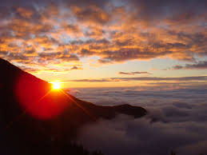
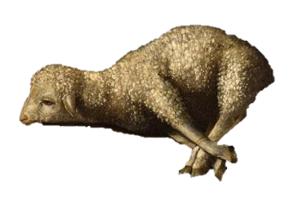
看哪，神的羔羊，
除去世人之罪的！約一29
Notes:
聖經說，看哪，神的羔羊，除去世人之罪的！
神的羔羊就是說到基督。

Slide 8
基督是誰？
三一神的
具體表現
神
神格一切的豐滿，都有形有體的居住在基督裏面 西二9
話成了肉體，支搭帳幕在我們中間，豐豐滿滿的有恩典，有實際 約一14
神成肉體
Notes:
基督是誰？
祂是神所差派到世間來解決人生問題的救主。祂是三一神的具體表現，請讀歌羅西書二章九節，「因爲神格一切的豐滿，都有形有體的居住在基督裏面。」
祂又是神成爲肉體，約翰福音一章十四節，「話成了肉體，支搭帳幕在我們中間，豐豐滿滿的有恩典，有實際 。」
故此，祂是完整的神，同時，又是完全的人。
祂比好人更高！祂比偉人更高！祂比賢人更高！祂比聖人更高！祂乃是神人！

Slide 9
神人之死
神的羔羊
除去人的罪
一粒麥子
釋放神聖的生命
罪
生命
Notes:
基督這一位神人為我們的罪釘在十字架上，完成救贖的工作。祂是神的羔羊，祂的死除去人的罪。祂也是一粒麥子，祂的死釋放神聖的生命。
祂的死除掉人不該有而有的罪！祂的死也賜予人該有而沒有的生命！
而祂的生命一進到人裡面，就叫人裡面的罪除去了。
這是何等的好消息！

Slide 10
現在你該作甚麼？
一、悔改—心轉向神
你們要悔改，因為諸天的國已經臨近了。
太四17
二、相信—接受
凡接受祂的，就是信入祂名的人，祂就賜他們權柄，成為神的兒女。 約一12
Notes:
現在你該作甚麼？
第一，悔改—心轉向神
悔改不是痛改前非，悔改不是改過自新，悔改乃是“心思轉變”。以前您是背著神作人，背著神作好人，背著神作壞人，您的心思是背著神的。
現在請聽主耶穌的話：
“你們要悔改，因為諸天的國已經臨近了。” 馬太福音四章十七節
二、 相信—接受
相信不是點頭，不是同意，不是欣賞。
人若送您一隻手錶，你點頭、同意、欣賞都不夠。你需要的就是接受。相信就是接受。請讀以下經文：
“凡接受祂的，就是信入祂名的人，祂就賜祂們權柄，成為神的兒女。”約翰福音一章十二節

Slide 11
現在你該作甚麼？
三、承認—求告
就是你若口裏認耶穌為主，心裏信神 叫祂從死人中復活，就必得救。 羅十9
四、受浸―見證
信而受浸的必然得救，不信的必被定罪。 可十六16
Notes:
三、承認―求告
作基督徒是公開作的，神要求“心”相信，“口”承認。若心裏不信，不能得救。若口裏不承認，也不能得救。但是：
“你若口裏認耶穌為主，心裏信神叫祂從死人中復活，就必得救。”羅馬書十章九節
四、受浸―見證
受浸是在人面前作見證。所有相信的人都應該受浸，好叫他們不但在神面前得救，也能在人面前得救。
主耶穌說：
“信而受浸的必然得救，不信的必被定罪。”馬可福音十六章十六節
藉著受浸，神把我們從撒但的國度，遷入神的國度裏。
所以主耶穌又說：
“我實實在在的告訴你，人若不是從水和靈生的，就不能進神的國。”約翰福音三章五節

Slide 12
宇宙中最奧秘的問題，答案竟是如此的簡單！
願你得享永遠的生命
Notes:
宇宙中最奧秘的問題，答案竟是如此的簡單！
願你得享永遠的生命
現在，請在座的每一位都站起來，讓我帶你們有一些的禱告：“主耶穌啊！我是一個罪人，我需要你。求你進到我的靈裏，除去我的罪，充滿我，叫我得有神的生命。我現在願意接受你作我的救主和生命。我把自己奉獻給你。奉主的名求，阿們！”
願意受浸的，現在就可以與陪伴你的人走到前面來。
讓我們再唱詩歌

